Slide 1
PROYECTO DE TECNOLOGIA

Slide 2
PROYECTO: CARRO CONTROLADO POR EL MOVIL
NOMBRE DEL PROYECTO
CHUCKY MEN

Slide 3
Nombre del grupo: GAS MONKEY’S
INTEGRANTES
-LINA MARCELA ARANGO ARROYAVE: COORDINADORA
-JUAN ANDRES LOPEZ LENIS: ESCRITOR
-JOSE DAVID VELEZ HENAO: UTILERO
-JUAN JOSE PADILLA ZAPATA: MECANICO
-DIEGO ALEJANDRO ZAPATA ZAPATA: AYUDANTE
-DANIELA GRANDA VERGARA: AYUDANTE
-ALEJANDRA PEREZ MEDINA: AYUDANTE

Slide 4
LLUVIA DE IDEAS:
- DARLE LA SOLUCION DEL PROBLEMA DE MARTIN
- HACER UN CARRO CON LAS CONDICIONES PEDIDAS
- CONTROLAR CON EL CELULAR POR VIA BLUETHOOTH
- HACER QUE EL CARRO SEA UTIL PARA EL TRANSPORTE DE UN OBJETO

Slide 5
OBSTACULOS
- EL TIEMPO
- LA DESATENCIÓN
- LA INDISCIPLINA

Slide 6
COMUNICACIÓN VÍA BLUETOOTH
Se denomina Bluetooth al protocolo de comunicaciones diseñado especialmente para dispositivos de bajo consumo, que requieren corto alcance de emisión y basados en transceptores de bajo costo.
Los dispositivos que incorporan este protocolo pueden comunicarse entre sí cuando se encuentran dentro de su alcance. Las comunicaciones se realizan por radiofrecuencia de forma que los dispositivos no tienen que estar alineados y pueden incluso estar en habitaciones separadas si la potencia de transmisión es suficiente. Estos dispositivos se clasifican como "Clase 1", "Clase 2" o "Clase 3" en referencia a su potencia de transmisión, siendo totalmente compatibles los dispositivos de una caja de ordenador.

Slide 7
AVANCES Y LOGROS
- APRENDER MAS SOBRE LA MECÁNICA Y EL USO DE LA PROGRAMACIÓN EN ARDUINO Y SCRATCH FOR ARDUINO
- AVANCES EN EL ASPECTO ELÉCTRICO Y SABER CONECTAR LOS ELEMENTOS COMO DRIVER, BLUETOOTH, ARDUINO Y MOTORES.
- ENLAZAR EL DISPOSITIVO MÓVIL CON EL MÓDULO BLUETOOTH Y CONTROLAR EL CARRO.

Slide 8
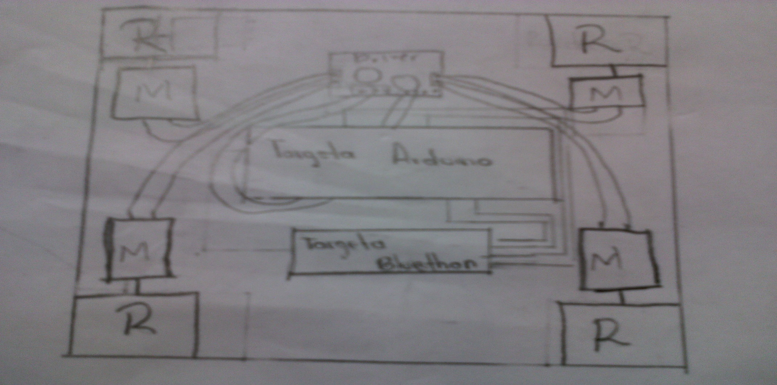
BOCETO DEL PROYECTO

Slide 9
PROCESO:

Slide 10
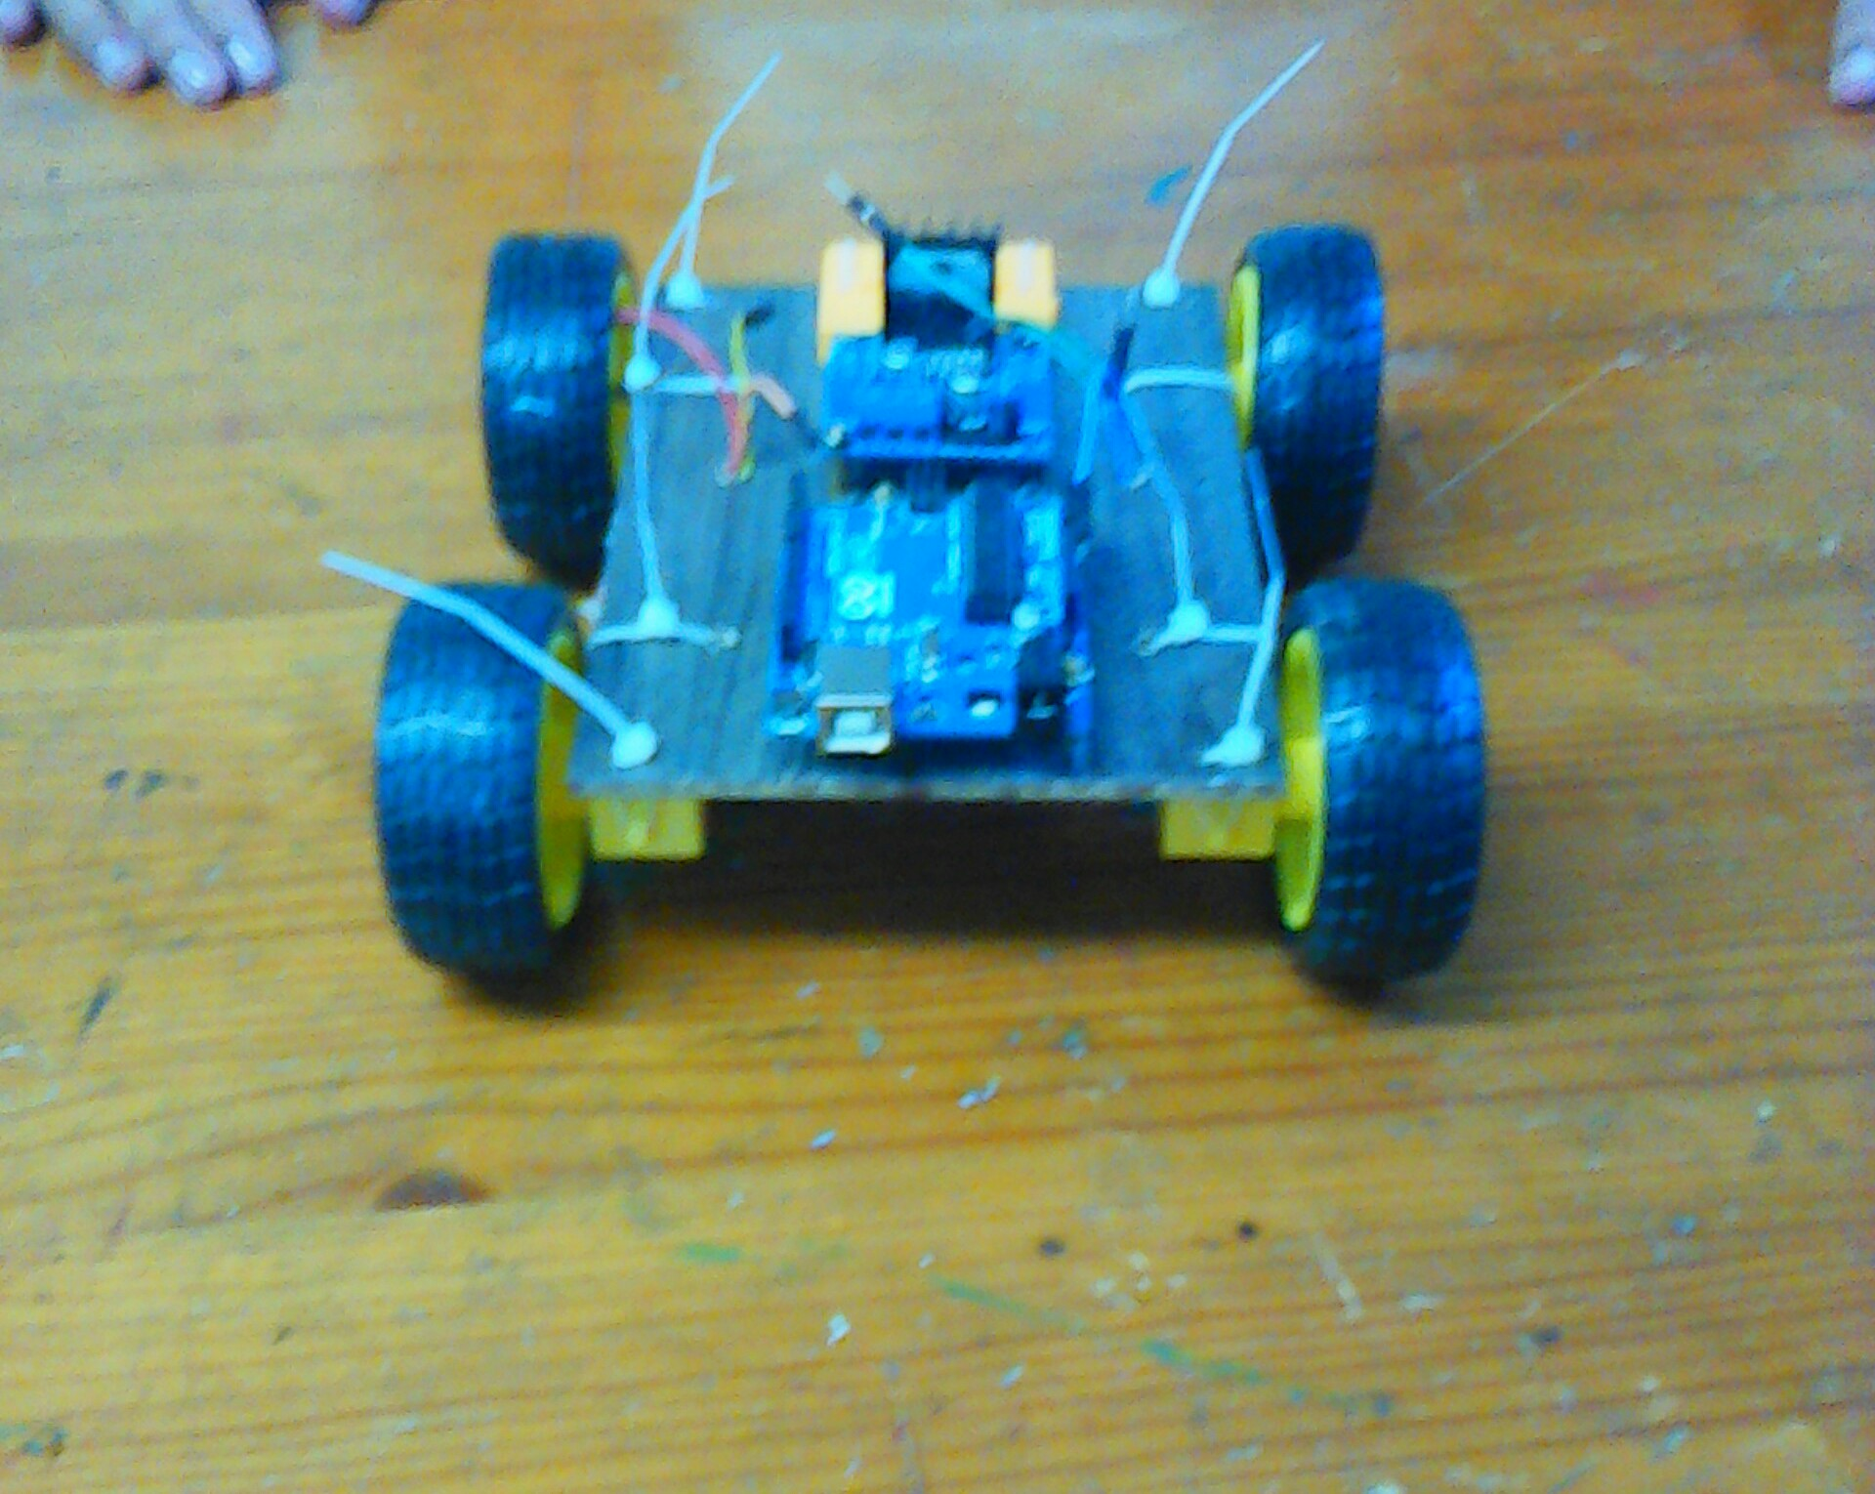

Slide 11
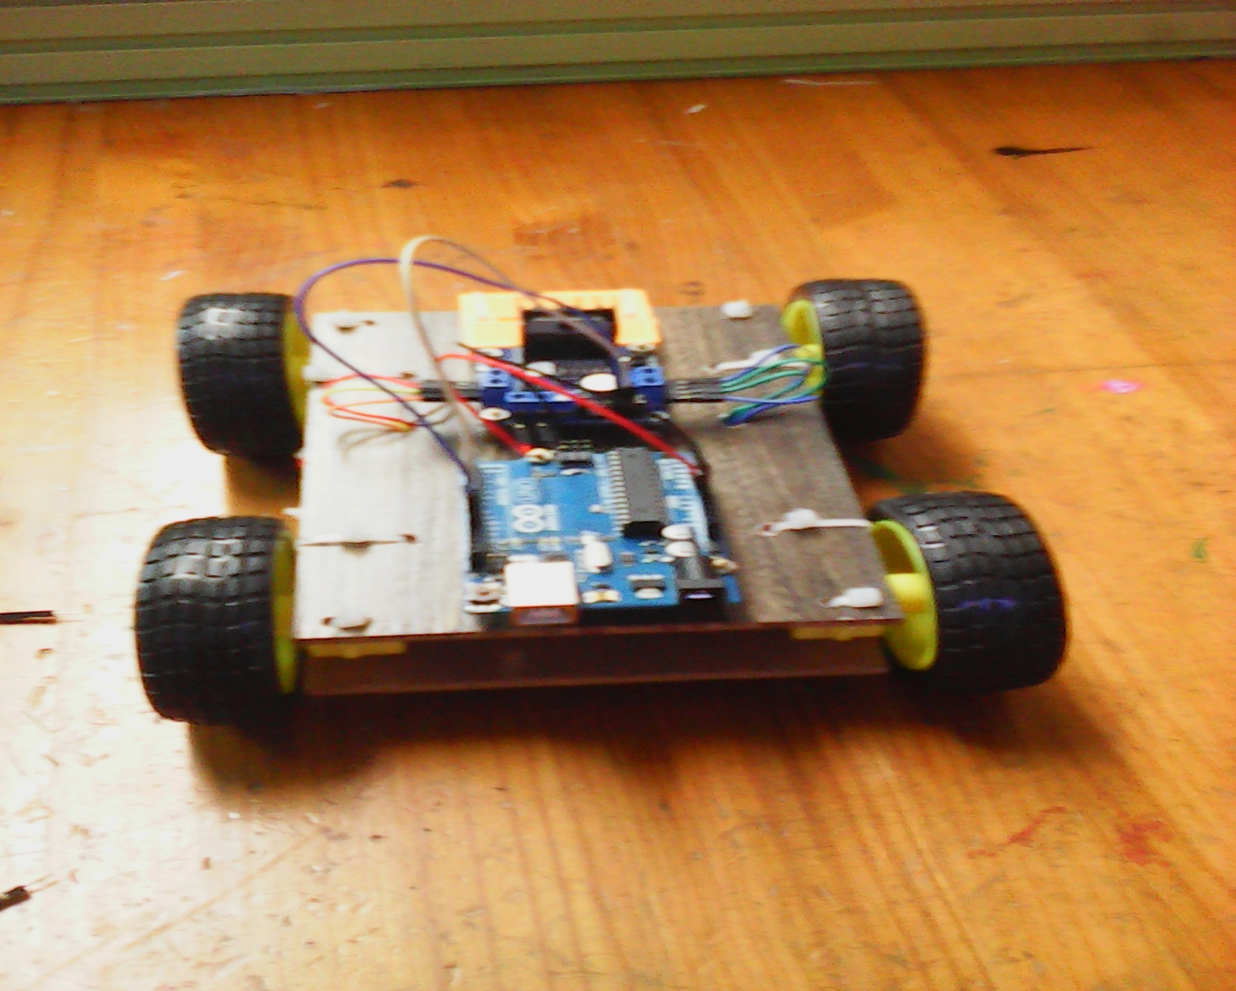

Slide 12
PROYECTO FINAL:

